Slide 1
Компьютерный синтаксис

Slide 2
Синтаксис
Раздел грамматики, изучающий предложения и способы сочетания слов внутри предложения.
Морфология - изучает отдельные слова.
Синтаксис - работает с группами слов, собирает их в предложения.

Slide 3
Члены предложений
Для русского и английского языков выделяют следующие члены предложений:
Члены предложений
Главные члены предложения
Второстепенные члены предложения
Подлежащее
Сказуемое
Дополнение
Определение
Обстоятельство

Slide 4
Члены предложений
Для каждого из членов предложения определены части речи:
Член предложения | Вопросы | Части речи
Подлежащее | Кто? Что? | Существительное, местоимение
Сказуемое | Что делает? Какой? Кто такой? | Глагол, краткое прилагательное, существительное
Определение | Какой? Чей? | Прилагательное, местоимение, числительное
Дополнение | Кого? Чего? | Существительное, местоимение
Обстоятельство | Как? Когда? (вопросы наречия) | Наречие

Slide 5


Порядок слов в предложениях
В русском языке порядок слов в предложении может меняться, при этом смысл предложения сохраняется. В английском языке существуют строгие правила.

Slide 6
Порядок слов в предложениях
В английском языке порядок слов формируется по правилам. Различают прямой и непрямой порядок слов в предложениях.
Прямой порядок - утверждения и отрицания
Непрямой порядок - вопросы, повелительные высказывания, восклицания, конструкции there is/are, инверсии, неполные предложения
https://skyeng.ru/articles/5-prostyh-pravil-poryadka-slov-v-anglijskom/

Slide 7
Порядок слов в предложениях
Обстоятельство
Утверждения:
Подлежащее
Сказуемое
Дополнение
Определение

Slide 8
Порядок слов в предложениях
Вопросы:
Вопросительное слово
Вспомогательный глагол
Подлежащее
Сказуемое
Дополнение

Slide 9
Синтаксическая омонимия
Синтаксическая омонимия может проявляться на разных уровнях:
На уровне слова
На уровне предложения
На уровне текста
Виды синтаксической омонимии:
Реальная - формальная
Локальная - глобальная
Адрес - содержание
Омонимия видов связей:
подчинительные и сочинительные связи
анафорических связей
межсегментных связей

Slide 10
Синтаксическая омонимия
https://publications-prairial.fr/elad-silda/index.php?id=677
На уровне слова проявляются:
омонимия предложно-падежных синтаксем
Способность предложно-падежных форм русского языка выражать богатый репертуар значений, реализующихся в различных синтаксических позициях, создает предпосылки для формирования конструкций, в которых возможные значения конкурируют.
Например: Не до смерти любим, но до поливальных машин, до солнца, повернутого в профиль к Югу
– признаковая синтаксема до смерти совмещает интенсификационное значение (ср.: расстроиться до слез, испугаться до смерти, до ужаса красивый) и значение темпоральной границы (ср.: до обеда, до свадьбы заживет);
Notes:
https://publications-prairial.fr/elad-silda/index.php?id=677

Slide 11
Синтаксическая омонимия
2. конкуренция за место подлежащего
Обусловлено совпадением форм Имен. и Вин. падежа у ряда словоизменительных классов существительных.
Например: Над кофейной гущей ветер проносит змей
их? его? или ветер несут?
здесь поэт сам обозначил три варианта прочтения субъектно-объектной структуры первой строчки фрагмента
Notes:
https://publications-prairial.fr/elad-silda/index.php?id=677

Slide 12
Синтаксическая омонимия
3. частеречная омонимия
К частеречной синтаксической омонимии в лирической поэзии мы относим не только общеязыковые омоформы, но и соположение одинаково оканчивающихся слов разных частей речи, которые могут соединяться сочинительными союзами, и использование слова одной части речи в функции другой, с совпадающей финалью.
Например: Это стекло стекло в город ниш и свободы между югом и западом плачущих комаров
Notes:
https://publications-prairial.fr/elad-silda/index.php?id=677

Slide 13
Синтаксическая омонимия
3. частеречная омонимия
К частеречной синтаксической омонимии в лирической поэзии мы относим не только общеязыковые омоформы, но и соположение одинаково оканчивающихся слов разных частей речи, которые могут соединяться сочинительными союзами, и использование слова одной части речи в функции другой, с совпадающей финалью.
Например: Это стекло стекло в город ниш и свободы между югом и западом плачущих комаров
Notes:
https://publications-prairial.fr/elad-silda/index.php?id=677

Slide 14
Реальная - формальная омонимия
Реальная:
Он из Германии туманной привез учености плоды
Формальная: Обнаруживается, если устанавливать связи без учета смысловых х-к и/или контекста
Еще примеры:
Возьмите деревянный брусок с отверстием диаметром 30 мм.
Возьмите деревянный брусок с отверстием весом 300 г.
Лифты для высотных зданий со скоростью 30 м/мин
Мальчишек радостный народ коньками звучно режет лед
Маркизу нельзя есть руками

Slide 15
Локальная - глобальная омонимия
Локальная: выбор одной из альтернативных связей для слова не влияет на установление связей между другими словами.
Глобальная: выбор одной из альтернативных связей для слова влечет изменение связей между другими словами.
Автобус догнал трамвай (кто кого догнал?)
Он видел их семью своими глазами (имеется в виду семья? или семь глаз?)
Погибли три рабочих смены (три смены или трое из одной смены?)

Slide 16
омонимия адреса - содержания
Адрес: альтернативные связи по разному определяют хозяина слова
Я опять хочу в Париж (поехать имеется в виду)
Fred saw the plane flying over Zurich
Fred saw the mountains flying over Zurich
Содержание: определение вида связи для пары слуга - хозяин
Выступление адвоката Иванова (это фамилия адвоката или того, кого он защищает?)

Slide 17
омонимия разных видов связей
Сочинительные связи:
Вошли два человека в шляпах и пальто
Анафорические связи:
Девочка уронила карандаш на пол и сломала его
Межсегментные связи:
Необходим контроль за расходами граждан, которые толкают вверх стоимость жилья

Slide 18
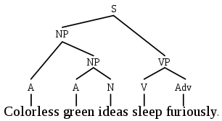
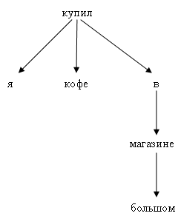
синтаксический разбор
Разбор предложений предполагает построение дерева зависимостей. Существует два способа построения дерева: phrase structure-based parsing и dependency parsing
В первом способе разделяют предложение на «составляющие», далее каждая составляющая разбивается на свои составляющие — и так до тех пор, пока не дойдём до слов.
Во втором способе соединяют зависящие друг от друга слова между собой непосредственно, без каких-либо вспомогательных узлов

Slide 19
синтаксический разбор по составляющим
Разбор «по составляющим» явно вырос из грамматик Хомского.
Грамматика Хомского представляет собой способ задания правил, описывающих предложения языка. С помощью такой грамматики можно как генерировать фразы, так и анализировать.
Например, следующая грамматика описывает «язык», состоящий из произвольного количества букв a, за которым следует произвольное количество букв b:
S -> aS | bA | 'empty'
A -> bA | 'empty'
Начав с символа S, можно сгенерировать любую строку вида a...ab...b.
Скормив ему входную строку и набор правил грамматики, можно получить ответ — является ли строка корректной строкой в рамках данного языка или нет. Можно получить и дерево разбора, показывающее, каким образом строка выводится из начального символа S.

Slide 20
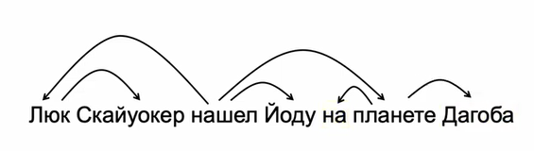
синтаксический разбор по зависимостям
Основная идея dependency parsing — соединять между собой зависимые слова. Центром практически любой фразы является глагол-сказуемое (явный или подразумеваемый) если имеется в предложении.
Происходит анализ пары слов. Выделяются:
Главное слово
Слово, зависимое от главного
Корнем дерева будет глагол-сказуемое
Для каждой пары проверяются шаблоны.
Например, глагол и существительное в им.п. - то есть это сказуемое и подлежащее
глагол и существительное в р. п. - сказуемое и дополнение и тд

Slide 21
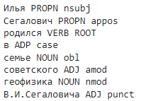
Библиотеки для синтаксического анализа
https://colab.research.google.com/drive/1JC9sUzIXYEel5QSD9ZSu5DCio6vtHAQ6?usp=sharing#scrollTo=55zu8kF6xQrK
spacy:
Для работы с библиотекой сначала необходимо загрузить модель обученную на русскоязычном корпусе:
!python -m spacy download ru_core_news_sm
Далее создается экземпляр анализатора:
nlp = spacy.load('ru_core_news_sm')
Далее передаем текст для анализа и можем получить разбор:
doc = nlp(text)
for token in doc:
print(token.text, token.pos_, token.dep_)
Notes:
https://colab.research.google.com/drive/1JC9sUzIXYEel5QSD9ZSu5DCio6vtHAQ6?usp=sharing#scrollTo=55zu8kF6xQrK

Slide 22
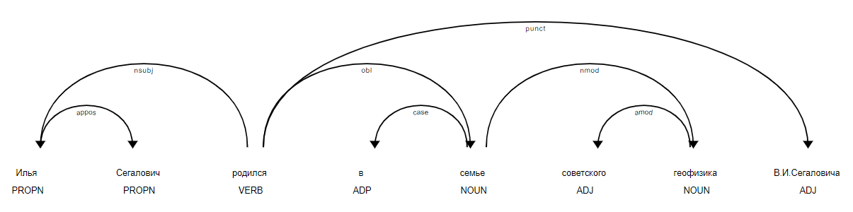
Библиотеки для синтаксического анализа
Для восприятия можно вывести разбор в следующем виде:
from spacy import displacy
displacy.render(doc, style="dep", jupyter=True)

Slide 23
Библиотеки для синтаксического анализа
natasha:
Для работы с синтаксическим анализатором сначала необходимо создать сам парсер, сегментировать на токены предложение. И уже потом набор токенов передать в анализатор
emb = NewsEmbedding()
segmenter = Segmenter()
syntax_parser = NewsSyntaxParser(emb)
doc = Doc(text)
doc.segment(segmenter)
doc.parse_syntax(syntax_parser)
for tocken in doc.tokens:
print(tocken)

Slide 24
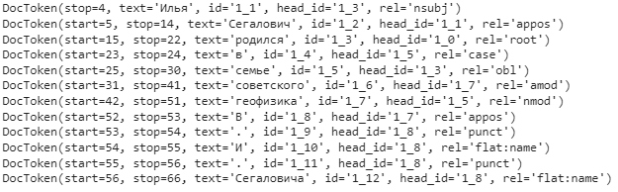
Библиотеки для синтаксического анализа

Slide 25
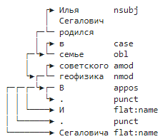
Библиотеки для синтаксического анализа
doc.sents[0].syntax.print()

Slide 26
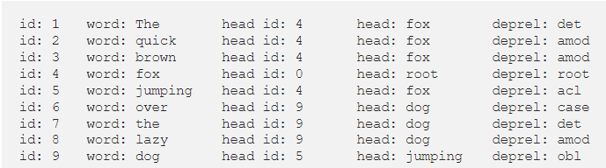
Библиотеки для синтаксического анализа
stanza:
Для работы с этой библиотекой создается целый конвейер, который может выполнить предварительную обработку данных, затем провести анализ
nlp = stanza.Pipeline(lang='ru', processors='tokenize,pos,lemma,ner,depparse')
doc = nlp("The quick brown fox jumping over the lazy dog")
for sent in doc.sentences:
for word in sent.words:
print(f'id:{word.id}\tword: {word.text}\thead id: {word.head}\thead: {sent.words[word.head-1].text if word.head > 0 else "root"}\tdeprel: {word.deprel}')

